Slide 1
ПРОЕКТ
ЖКУ-КОНТРОЛЬ
Тепло в Ваших руках!

Slide 2
ОПИСАНИЕ ПРОЕКТА
ЧАТ-БОТ ЖКХ: ЗАЯВКА ЗА 2 МИНУТЫ
Принимает заявку диалогом: житель пишет проблему, бот уточняет детали
Проверяет данные: адрес, дубли, контакты
Передаёт в диспетчерскую: заявка с номером и приоритетом уходит в УК
Ведёт статус: Принято → В работе → Решено, с уведомлениями
Собирает оценку после закрытия заявки
Цифровой помощник для жителей и УК Пскова в мессенджере, без установки приложений и звонков
РАБОТАЕТ 24/7
ЗАЯВКА ЗА 2–3 МИНУТЫ ВМЕСТО 15–40 МИНУТ ЗВОНКА
БЕЗ УЧЁТНОЙ ЗАПИСИ И УСТАНОВКИ ПО
2
Notes:
Слайд о сути проекта: чат-бот принимает заявку, проверяет данные, передаёт в УК и ведёт статус до закрытия.

Slide 3
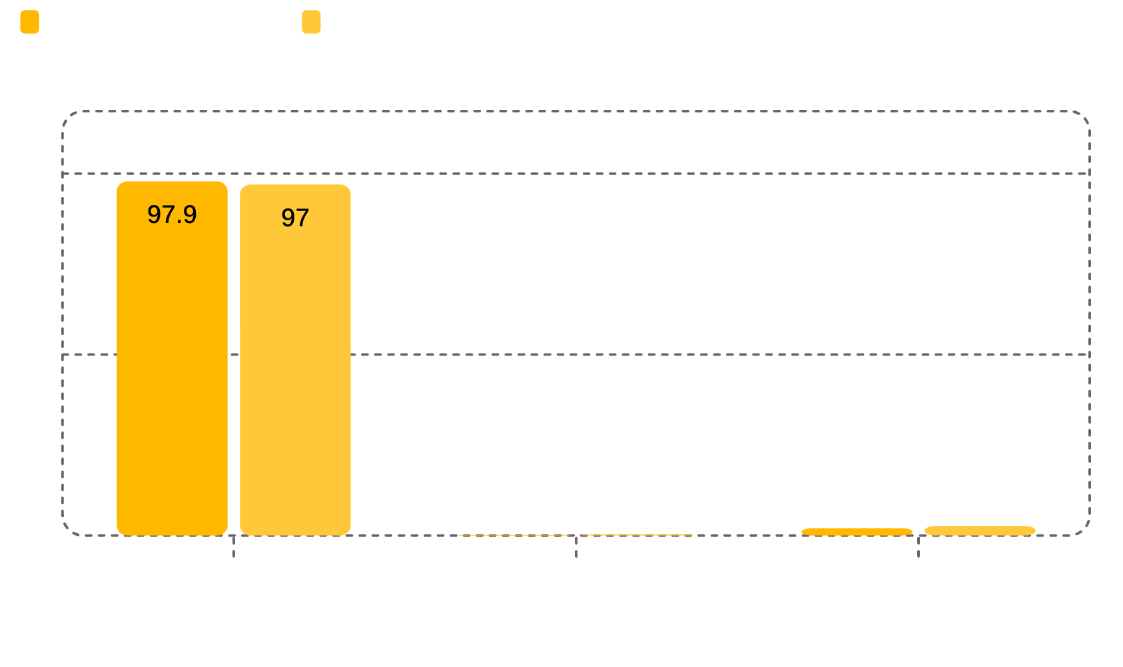
АКТУАЛЬНОСТЬ
ПОТОК ОБРАЩЕНИЙ В УК РАСТЁТ
В 2 РАЗА
рост обращений в УК за три года
5 ДНЕЙ
в среднем срок рассмотрения обращения
97% обращений рассмотрены в срок до 30 дней, но поток слишком велик для диспетчерской
Всего обращений: 9 023 (район — 746, город — 8 277). Источник: отчёт по обращениям, Псков и Псковский район.
2

Slide 4
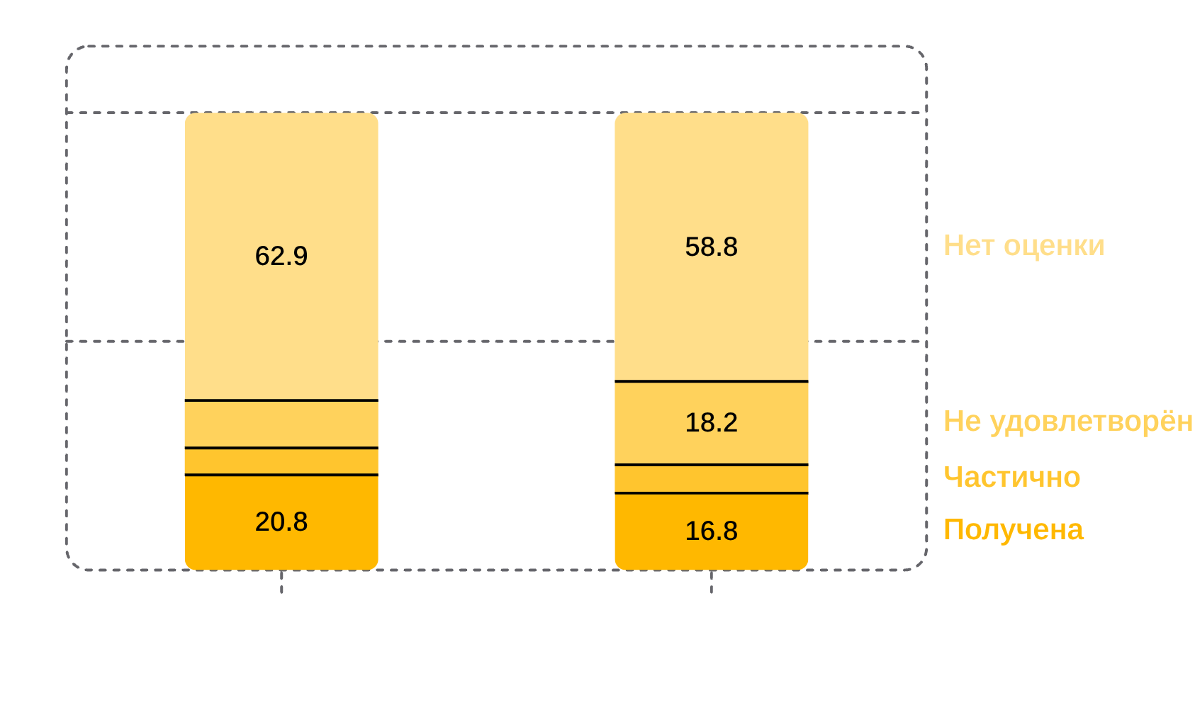
АКТУАЛЬНОСТЬ
МНОГИЕ НЕ ПОЛУЧАЮТ НУЖНЫЙ ОТВЕТ
18,23%
жителей Пскова не удовлетворены ответом
17–21%
заявителей полностью довольны ответом
Нужен быстрый и понятный канал: наш бот по теплоснабжению
Ответ дан в системе: 95,44% (район) и 97,21% (город). Источник: отчёт по обращениям, Псков и Псковский район.
3

Slide 5
ЦЕННОСТНОЕ ПРЕДЛОЖЕНИЕ
ЦЕННОСТНОЕ ПРЕДЛОЖЕНИЕ НАШЕГО ПРОЕКТА
ДЛЯ ЖИТЕЛЕЙ ПСКОВА
ДЛЯ УПРАВЛЯЮЩИХ ОРГАНИЗАЦИЙ
Боль: звонки в диспетчерскую, ожидание на линии, повтор проблемы при каждом переключении
Ценность: подать и отследить заявку за пару минут в любое время суток
Как: бот проверяет адрес, структурирует обращение, присваивает статус и показывает срок решения
Отличие: при звонке контекст теряется, заявка «повисает» без обратной связи
Боль: поток обращений вырос в 11 раз за три года, заявки регистрируют вручную
Ценность: меньше нагрузки на диспетчеров, больше заявок с корректными данными
Как: типовые обращения формируются автоматически и сразу в структурированном виде
Отличие: часть информации теряется и требует повторного уточнения
3
Notes:
Ценностное предложение: для жителей — быстрая подача и отслеживание заявки; для управляющих организаций — меньше нагрузки на диспетчеров и корректные данные.

Slide 6
КОНКУРЕНТЫ
СРАВНЕНИЕ С КОНКУРЕНТАМИ
Критерий | Диспетчерские УК и ЕДДС | Региональный бот в MAX | «Госуслуги Дом» | Наш проект
Канал | Телефон, у каждой УК свой | Мессенджер MAX | Сайт/приложение, нужна учётная запись | Чат-бот в мессенджере
Принимает заявку | Да, голосом | Нет — только навигация | Да, формой | Да, диалогом с проверкой адреса
Структурирование заявки | Вручную диспетчером | Нет | Ручной выбор темы и адресата | Автоматическое
Статус и срок | Нет | Нет | Есть, но срок ответа — 10 раб. дней | Активный статус в чате
Обратная связь | Нет (60% без оценки по ГИС ЖКХ) | Нет | Пассивная, оценку оставляют единицы | Активная: бот сам спрашивает
Затраты для УК | Зарплата диспетчеров | Нет | Нет (но УК обязана работать в системе) | Минимальные
Источники: анализ конкурентов для Пскова и Псковской области
6

Slide 7
СОСТАВ КОМАНДЫ
ЛИДЕР
ЗАМ. ЛИДЕРА
Воробьев
Илья
Тихомирова
Альбина
Мясникова
Арина
Романюк
Полина
Гусев
Андрей
7

Slide 8
СПАСИБО ЗА ВНИМАНИЕ
ЖКУ-контроль
8

